Slide 1
Страхование СМР капитальный ремонт многоквартирных домов

Slide 2
Законодательство РФ
Гражданский кодекс РФ. Статья 741, 742 (части 1)
Минстрой. Приказ от 16.06.2014 г.
Всероссийский Союз Страховщиков. Письмо в Минстрой от 29.11.2016 г.

Slide 3
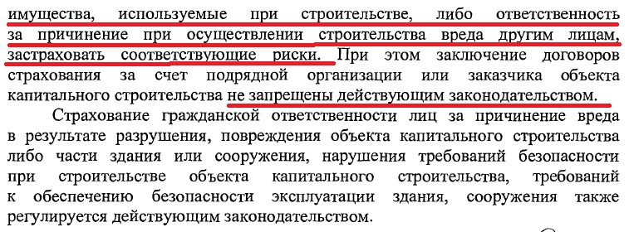
Законодательство РФ.

Slide 4
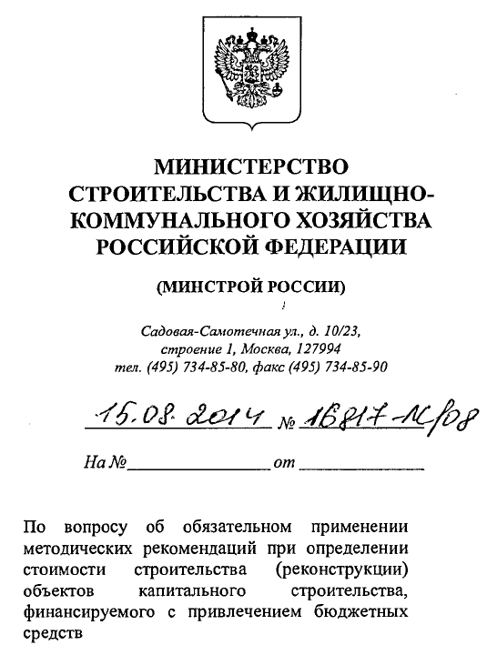
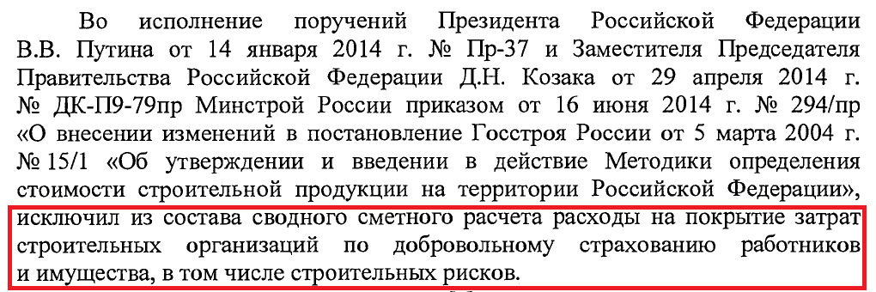
Законодательство РФ. Минстрой РФ.

Slide 5
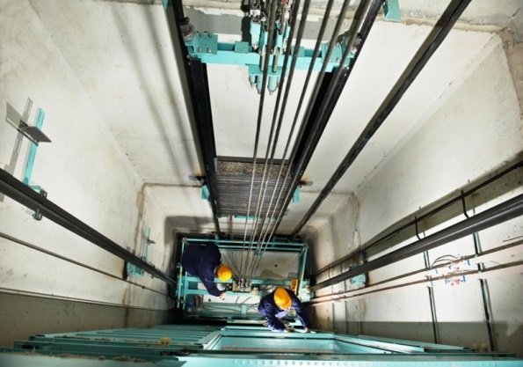
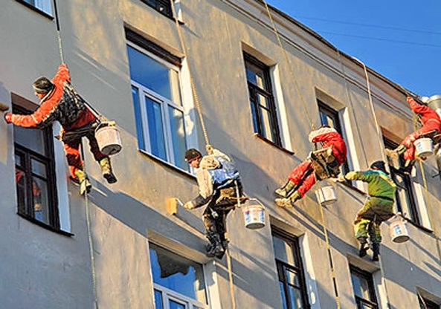
ПЕРЕЧЕНЬ РАБОТ ПО КАПИТАЛЬНОМУ РЕМОНТУ, ВЫПОЛНЯЕМЫХ В РАМКАХ ДОГОВОРОВ ПОДРЯДА
- замена лифтового оборудования, ремонт лифтовых шахт;
- ремонт кровли;
- ремонт фасада;
- ремонт внутридомовых инженерных систем (теплоснабжение, водоснабжения, электроснабжения, канализации и водоотведения, газоснабжения);
- ремонт подвальных помещений;
- ремонт фундамента;
- ремонт внутридомовой системы дымоудаления и противопожарной автоматики, ремонт пожарного водопровода;
- ремонт или замена мусоропровода (в местах общего пользования в многоквартирном доме);
- ремонт или замена внутреннего водостока.

Slide 6
Объекты страхования при проведении капитального ремонта многоквартирных домов.
Страховые случаи.
Объект строительных и/или монтажных работ.
Имущественные интересы Страхователя, связанные с риском утраты, гибели и/или повреждения Объекта ,в отношении которого производятся работы по капитальному ремонту в результате любых случайных непредвиденных событий на строительной площадке, не исключенных правилами и договором страхования (с ответственностью за “все риски”), включая ошибки проектирования, дефекты изготовления и материалов
Непредвиденные расходы на период послепусковых гарантийных обязательств.
Возникновение непредвиденных расходов в период послепусковых гарантийных обязательств в результате гибели или повреждения построенных (смонтированных) объектов вследствие ошибок, допущенных при выполнении строительно-монтажных работ и/или технического обслуживания
Гражданская ответственность перед третьими лицами .
Возникновение обязанности Страхователя возместить вред, причиненный жизни, здоровью, имуществу третьих лиц

Slide 7
Выгодоприобретатели.
Объект строительных и/или монтажных работ:
Подрядчик
Непредвиденные расходы на период послепусковых гарантийных обязательств:
Подрядчик и заказчик (в случае невозможности исполнения подрядчиком своих гарантийных обязательств по договору подряа (контракту)
Гражданская ответственность перед третьими лицами :
Третьих лица

Slide 8
Страховые суммы при проведении капитального ремонта многоквартирных домов
Объект строительных и/или монтажных работ:
страховая сумма = стоимости выполнения работ по договору подряда ( в размере полной сметной стоимости)
Непредвиденные расходы на период послепусковых гарантийных обязательств:
страховая сумма = стоимости выполнения работ по договору подряда ( в размере полной сметной стоимости)
Гражданская ответственность перед третьими лицами :
страховая сумма устанавливается по договоренности сторон.

Slide 9
Период страхования при проведении капитального ремонта многоквартирных домов
Объект строительных и/или монтажных работ.
На период выполнения работ в соответствии с графиком выполнения работ
Непредвиденные расходы на период послепусковых гарантийных обязательств.
60 месяцев от даты подписания акта КС-14
Гражданская ответственность перед третьими лицами .
На период выполнения работ в соответствии с графиком выполнения работ плюс срок по послепусковым гарантийным обязательствам

Slide 10
Период страхования при проведении капитального ремонта многоквартирных домов
Объект строительных и/или монтажных работ:
На период выполнения работ в соответствии с графиком выполнения работ
Непредвиденные расходы на период послепусковых гарантийных обязательств:
60 месяцев от даты подписания акта КС-14
Гражданская ответственность перед третьими лицами :
На период выполнения работ в соответствии с графиком выполнения работ.

Slide 11
Предлагаем сотрудничество и сообщаем о готовности принять на себя защиту интересов Вашей организации на период проведения работ по капитальному ремонту многоквартирных домов, а также на период послепусковых гарантийных обязательств
Наши контакты:
Владимирский филиал САО «ВСК»
г. Владимир, ул. Октябрьский пр-т, д. 22
Барабошкина Марина Николаевна
Тел. 8 (919) 010-93-02;
(4922)47-20-20 (доб.115)
Почта: Baraboshkina.vladimir@VSK.RU

